Slide 1
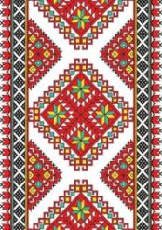
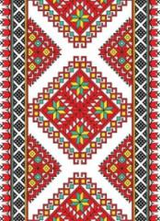
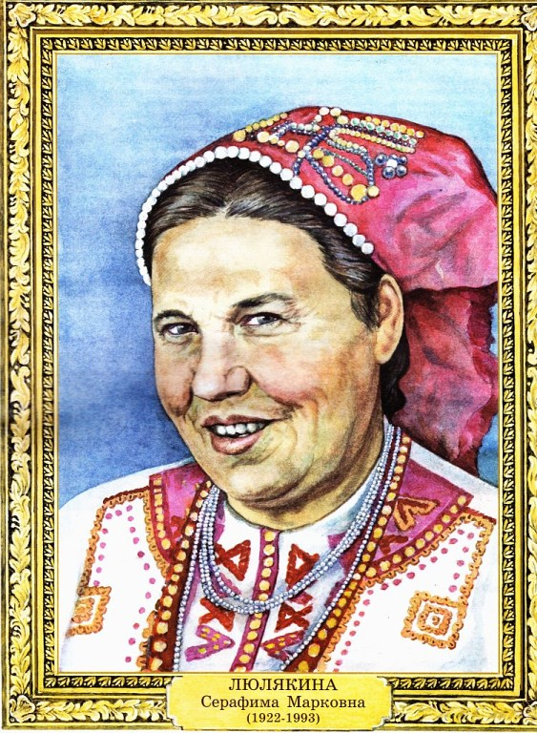
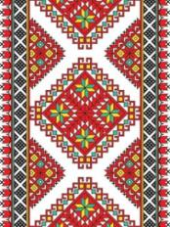
Проект
Мордовский фольклор: знакомство с творчеством
С. М. Люлякиной

Slide 2
Вид проекта: долгосрочный.
Тип проекта: познавательный, творческий.
Участники проекта: дети младшей группы, родители, воспитатели.
Методы и приёмы:
- словесные: беседа, чтение стихов, малых форм фольклора, пересказ, рассказ, заучивание наизусть;
- наглядные: рассматривание иллюстраций, картин, национальных костюмов, орнаментов по мотивам народного творчества;
- практические: игры, игровые ситуации, имитация движений, драматизация, слушание аудио записей.
Формы работы:
- мордовские народные игры, хороводы;
- песенное творчество (колыбельные, припевки т.д);
- знакомство с мордовским народным орнаментом;
- знакомство с мордовскими словами;
- устный фольклор (потешки, загадки, приговорки, прибаутки).

Slide 3
Актуальность проекта:
Народный фольклор - одно из действенных и ярких средств, таящий огромные возможности. Знакомство с народными произведениями обогащает чувства и речь малышей, формирует отношение к окружающему миру, играет неоценимую роль во всестороннем развитии.
Через фольклор ребенок не только овладевает родным языком, но и осваивает его красоту, лаконичность, приобщается к культуре своего народа.
Попевки, приговорки, потешки – первые художественные произведения, которые слышит ребенок. Знакомство с ними обогащает его чувства и речь, формирует отношение к окружающему миру, играет неоценимую роль во всестороннем развитии. Их звучность, ритмичность, напевность, занимательность привлекают детей, вызывают желание повторить, запомнить, что, в свою очередь, способствует развитию разговорной речи.
Реализация проекта вытекает из специфики приобщения детей дошкольного возраста к мордовскому народному фольклору в доступных для этого возраста формах, видах, жанрах, основанных на подлинном народном материале и направленный на овладении детьми народном материале и направленный на овладение детьми устным творчеством народа через фольклор.

Slide 4
Цель проекта: знакомство детей младшего дошкольного возраста с творчеством С. М. Люлякиной, привить любовь к нему, сформировать чувство самоуважения и уважения к мордовскому устному национальному творчеству, развитие творческих способностей.
Задачи:
образовательные:
- дать детям представление о фольклоре как источнике народной мудрости, красоты и жизненной силы;
- обеспечить знание традиционного мордовского поэтического творчества, доступного для освоения в детском возрасте;
развивающие:
- развивать творческие способности у детей дошкольного возраста;
-развивать самостоятельность, инициативу, побуждать к импровизации с использованием доступных каждому ребенку средств выразительности (мимика, жесты, движения и т.
- развивать интерес и эмоциональную отзывчивость к содержанию художественных произведений.
- развивать речевые и исполнительские способности.
-формировать интерес и стремление к познанию глубинного содержания устно-народного творчества мордовского народа.
воспитательные:
- заложить нравственные человеческие качества: человеколюбие, честность, уважительное, бережное и добросовестное отношение к традициям родного края, уважение к взрослым и сверстникам.
Предполагаемые результаты реализации проекта:
- дети по портрету узнают и называют имя С. М. Люлякиной;
- узнают произведения устно-поэтического фольклора;
- воспроизводят короткие потешки, колыбельные, попевки;
- с помощью взрослого отвечают на вопросы по тексту произведения;
- развивают двигательную активность с помощью мордовских игр;
- обогащают словарный запас.

Slide 5
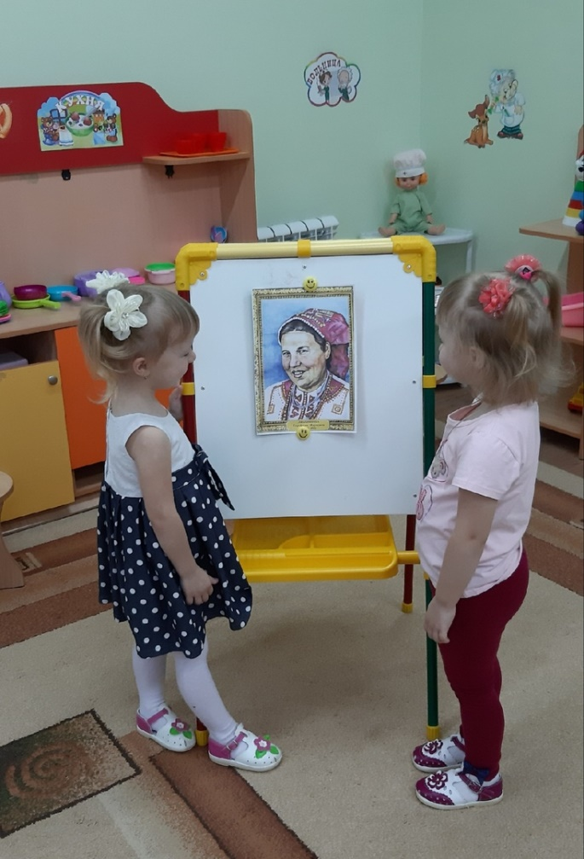
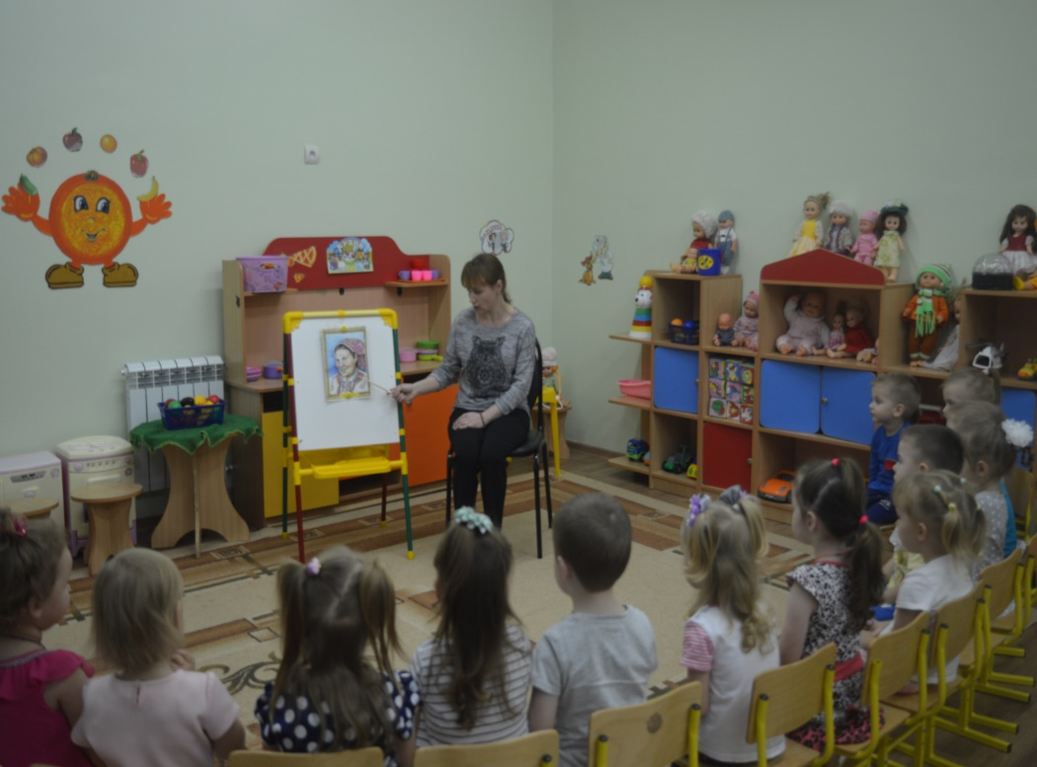
Знакомство детей с мордовской сказительницей С. М. Люлякиной.

Slide 6
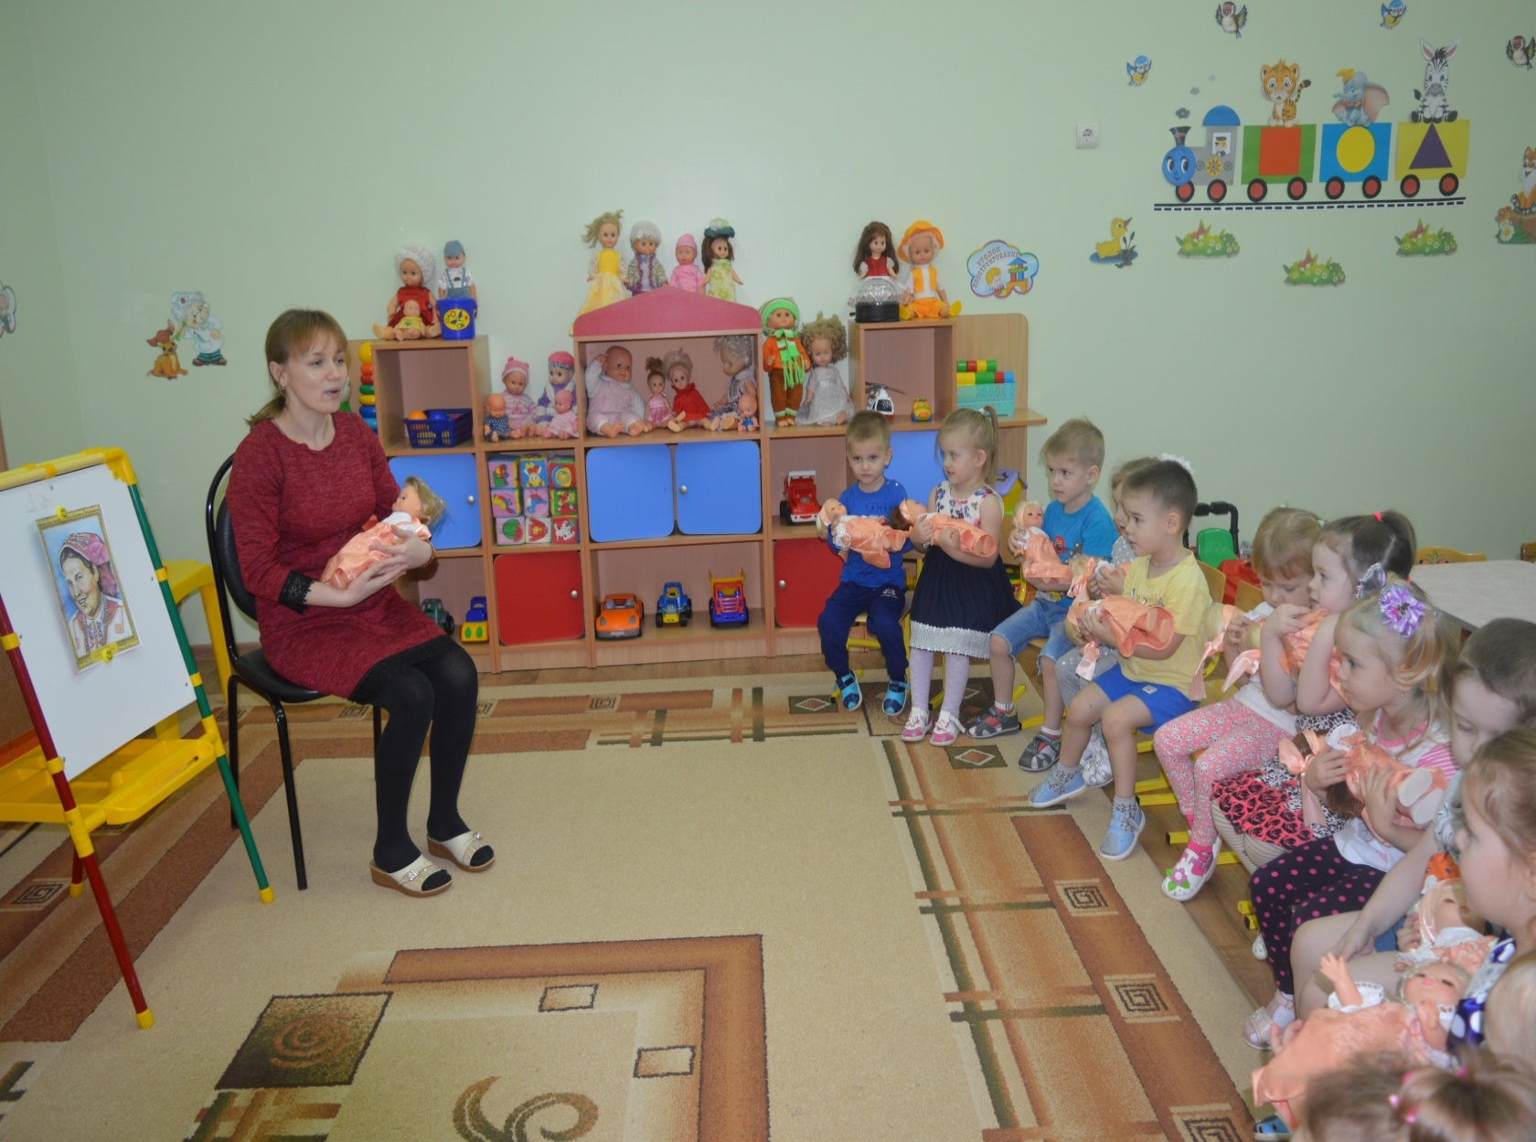
Прослушивание колыбельной «Бояравась удомась».

Slide 7
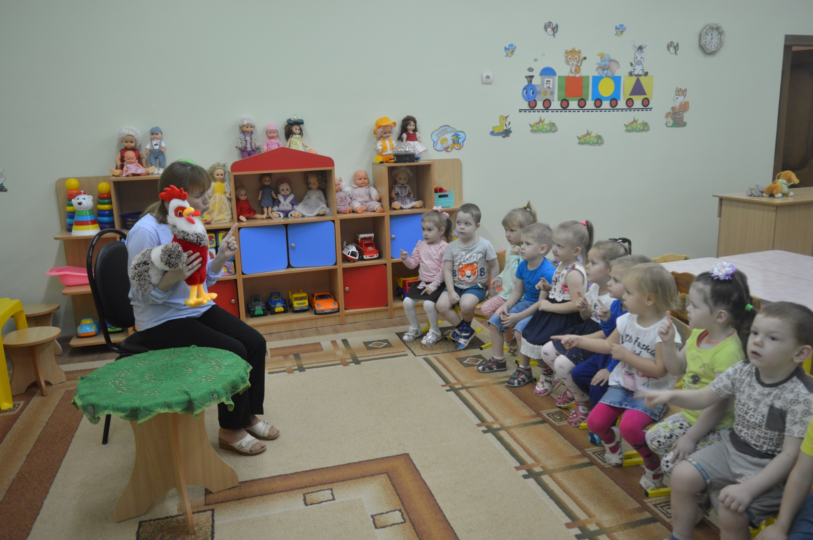
Заучивание потешки «Петушок, петушок…».

Slide 8
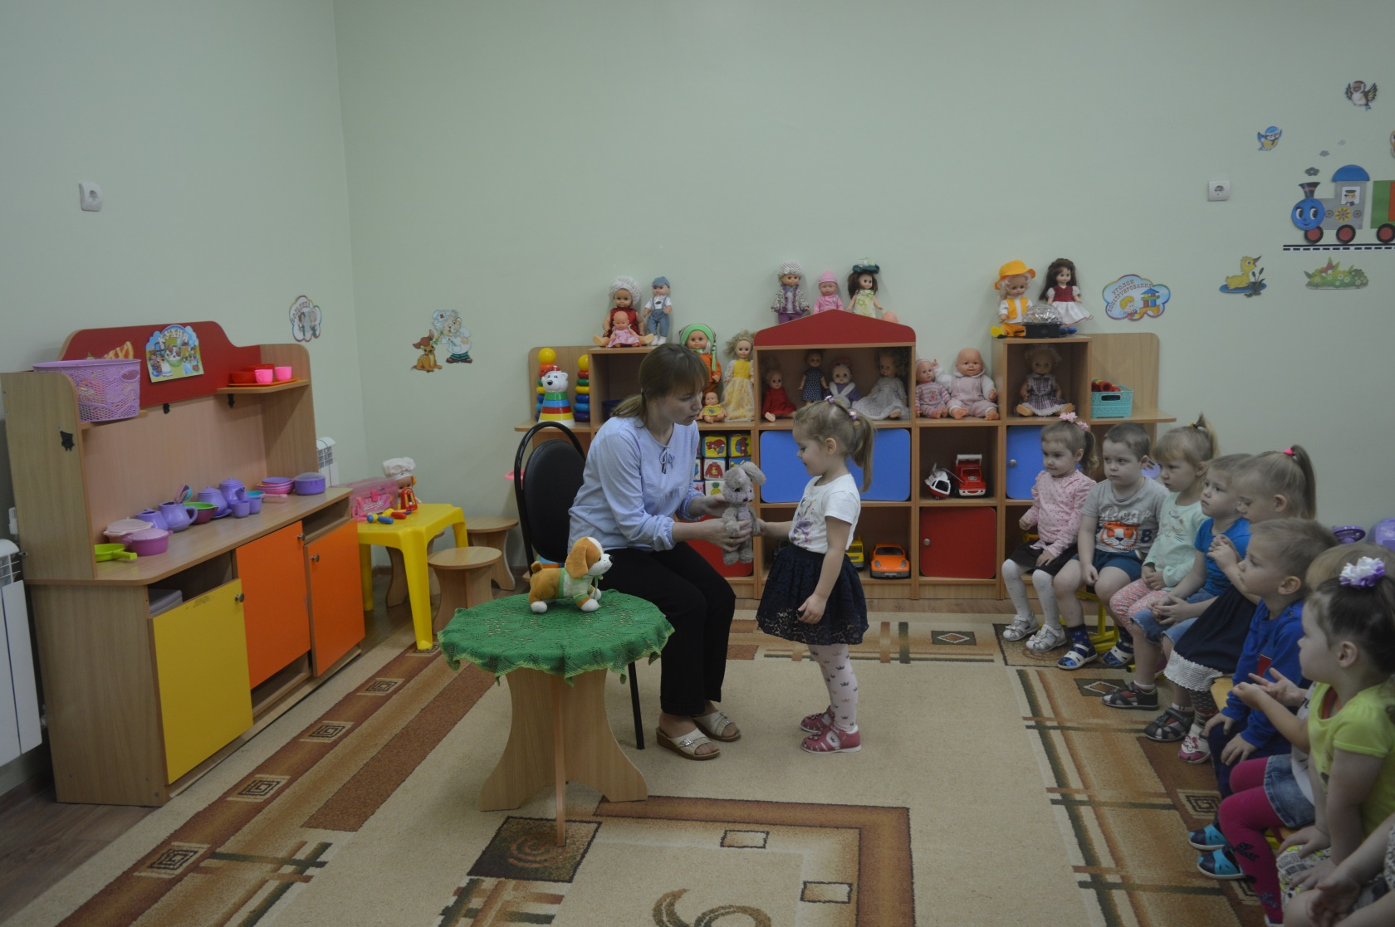
Прослушивание сказки «Зайчик и пёс».

Slide 9
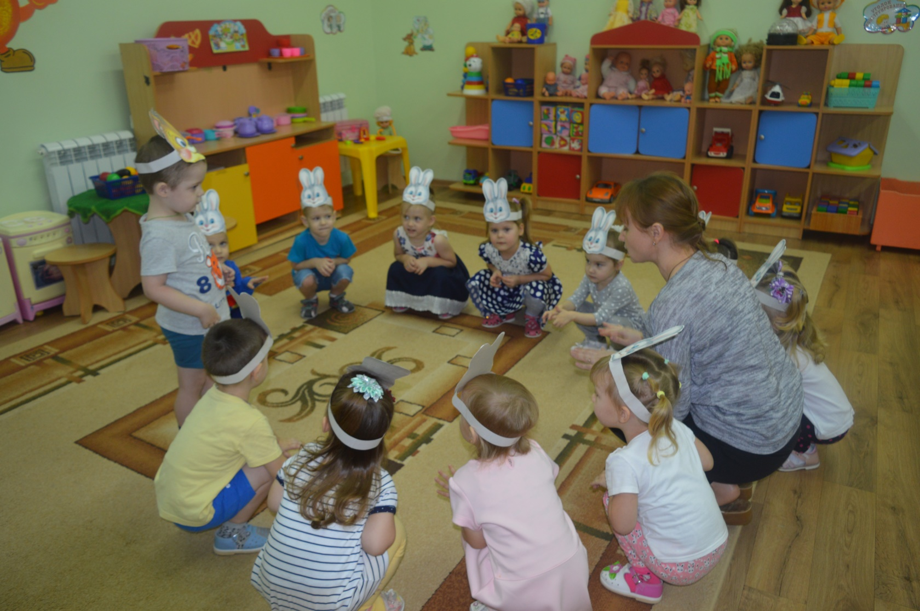
Мордовская игра «Нумолкинесэ» («В зайчиков»).

Slide 10
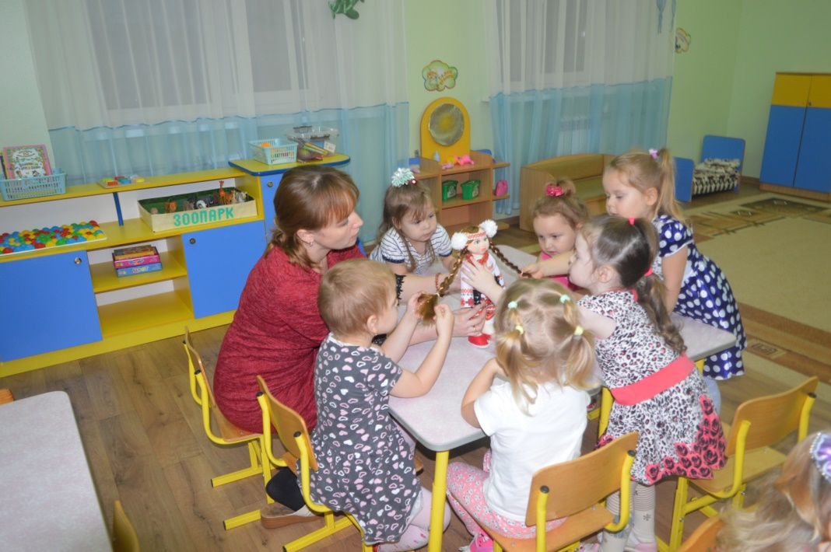
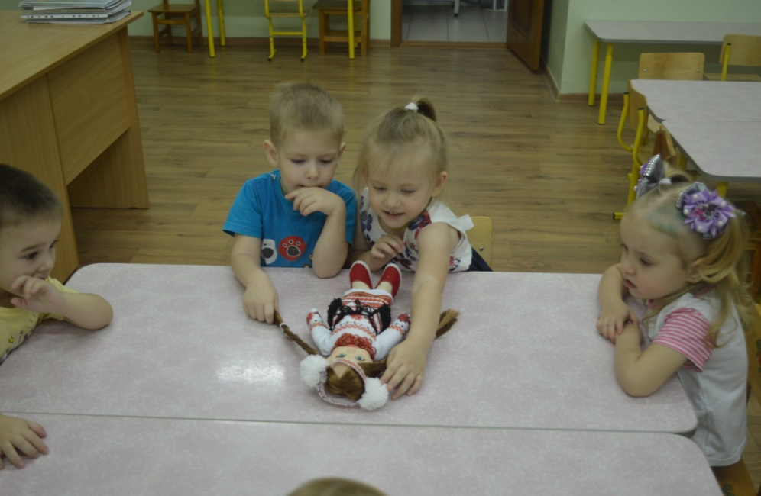
Знакомство с куклой в мордовском национальном костюме.

Slide 11
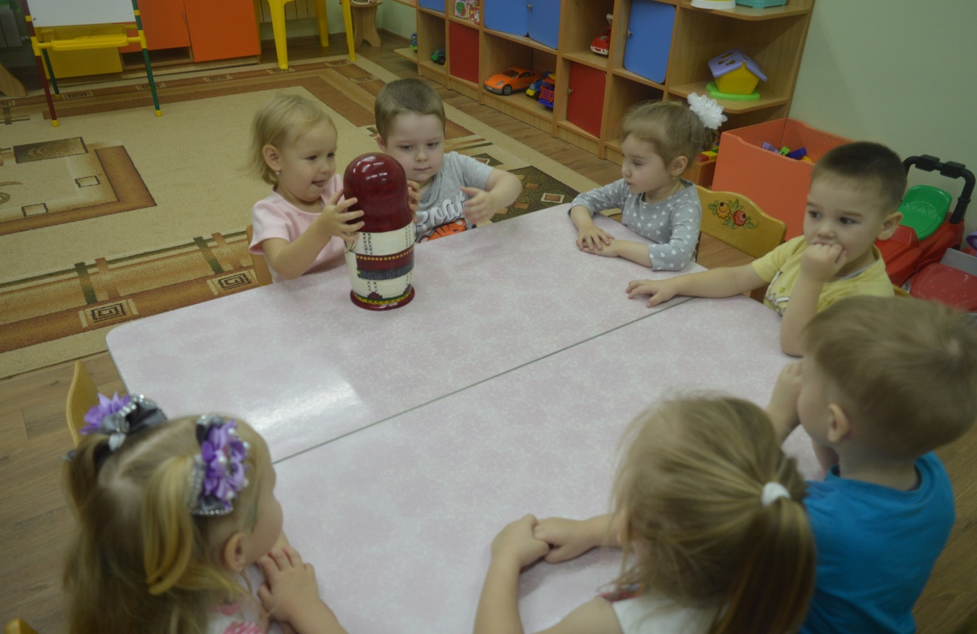
Знакомство с мордовской матрёшкой.

Slide 12
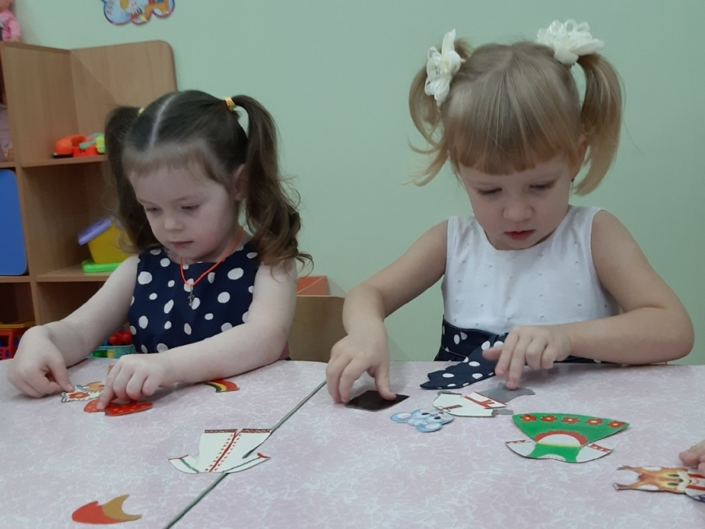
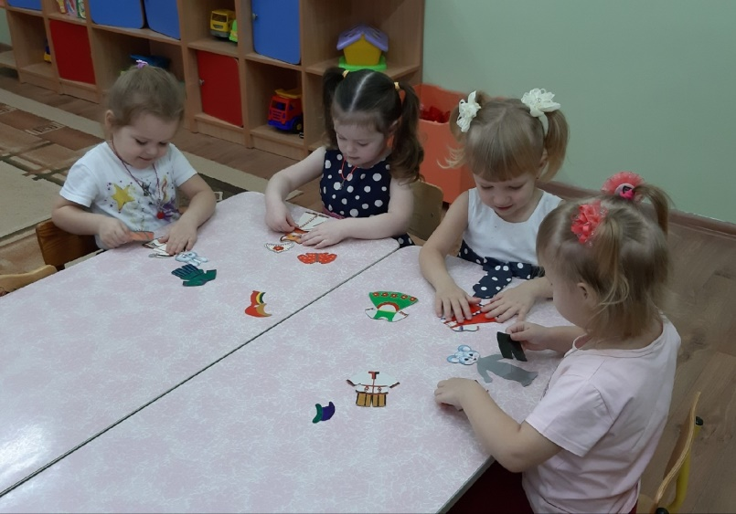
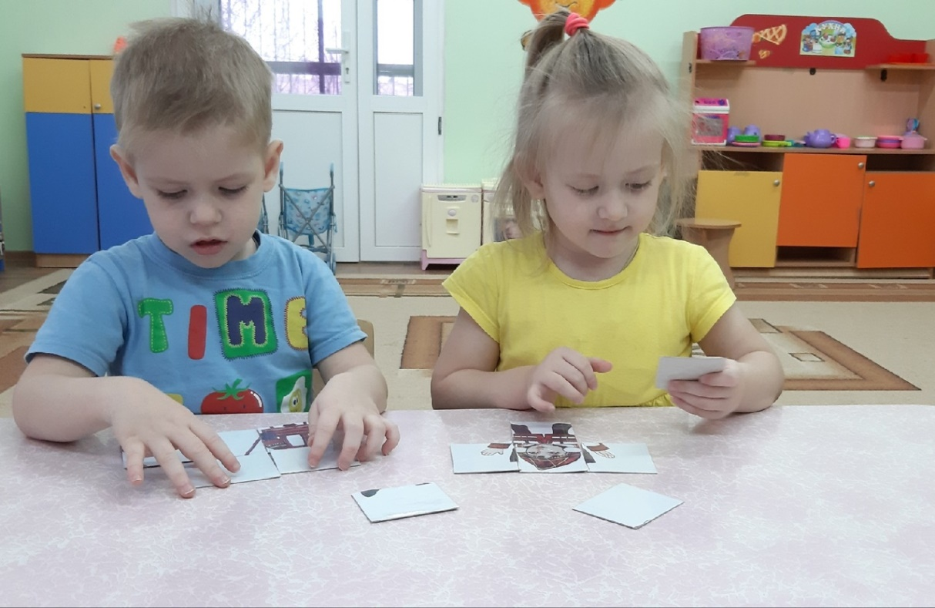
Дидактические игры сделанные своими руками «Собери картинку»,
«Наряд для зверят».

